Slide 1

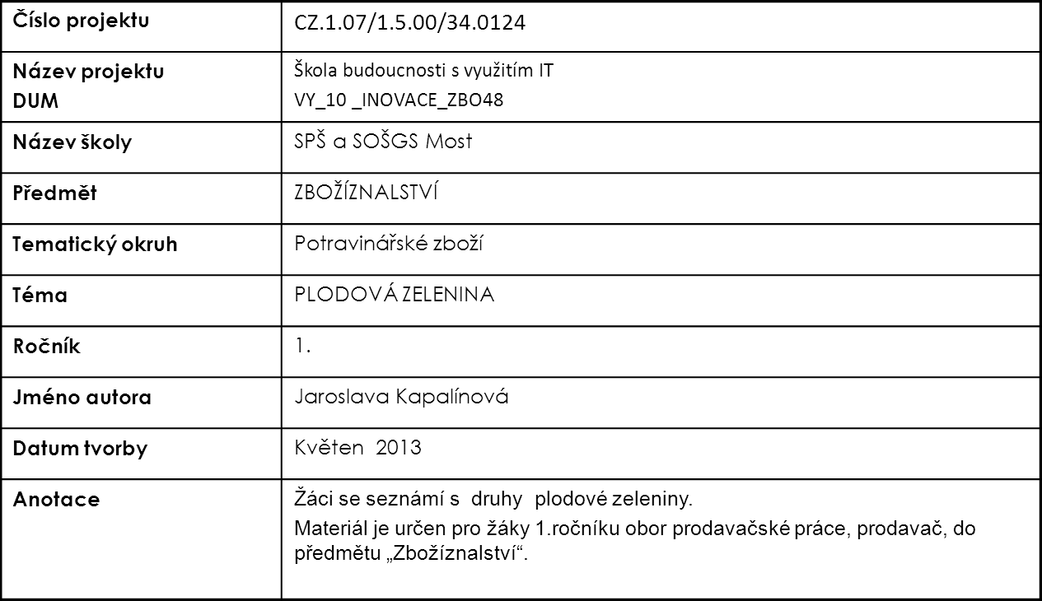

Střední průmyslová škola a Střední odborná škola gastronomie a služeb, Most, příspěvková organizace
DIGITÁLNÍ UČEBNÍ MATERIÁL

Slide 2
PLODOVÁ ZELENINA

Slide 3
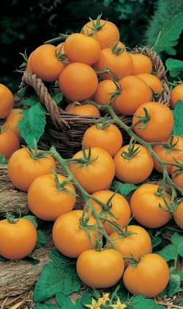
ROZDĚLENÍ :
lilkovitá:
tykvovitá:
rajče
lilek
paprika
tykev
okurka
meloun
cuketa

Slide 4

LILKOVITÁ ZELENINA
RAJČATA:
Rozlišuje se řada odrůd -
liší se:
barvou – červené, růžové, žluté
tvarem – kulaté, podlouhlé, oválné, hruškovité, baňaté
vegetační dobou – rychlené, skleníkové, polní
vzrůstem – keříkové, tyčkovitá
Prodej :
volně na váhu
balené v misce po 500g
sherry rajčata – balená v misce po 250g a 500g
Druhy v prodeji
keříčková
volně vážená
sherry

Slide 5
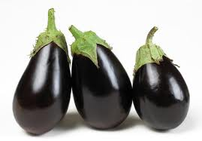
LILKOVITÁ ZELENINA
LILEK – BAKLAŽÁN
tvar - vejčitý, hruškovitý, kulatý
barva – fialová až fialovočervená
dužnina – nažloutlá, houbovitá
s plochými semeny
povrch – hladký, lesklý
chuť – nepatrně nahořklá, pikantní
Prodej: na kusy, na váhu

Slide 6

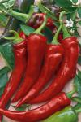
LILKOVITÁ ZELENINA
PAPRIKA
Odrůdy paprik lze rozdělit :
odrůdy zeleninové – nedozrálé –
Slovenská paprika, paprika dužnatá,kapie
odrůdy kořeninové – dozrále –
nejsou v prodeji – zpracovávají se na
koření
chuť – sladká, pálivá

Slide 7
LILKOVITÁ ZELENINA
Speciální odrůdy
paprik:
Paprika obecná –
tvar – jablkový, podlouhlý, zašpičatělý, chuť – sladká, šťavnatá
Paprika rajčinová –
připomíná rajče, tvarem, chutí
Paprika třešňová – /feferony/
drobné kulaté červené
prudce pálivé plody
Ostatní –
Beraní rohy –
tvar - podlouhlý, úzký
chuť – pikantní /konzumují se sterilizované
Chilli papričky –
tvar - malý paprikový
chuť – velmi pálivá
Paprikookurka
tvar – paprikookurky
chuť – paprikookurky
Kayenský pepř
podobný chilli papričce

Slide 8
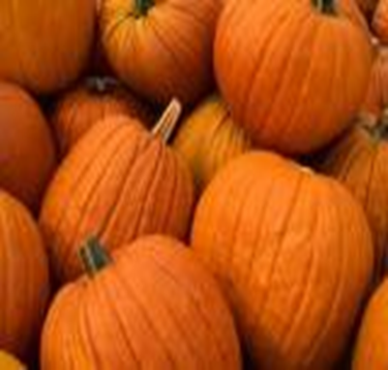
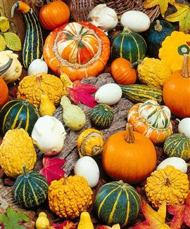
TYKVOVITÁ ZELENINA
TYKEV
ŘADÍME SEM TYTO ODRŮDY:
cuketa
patizon
dýně
Prodej :
na kusy
na váhu

Slide 9

TYKVOVITÁ ZELENINA
CUKETA
Tvar – válcovitý
Barva – zelená, zeleně žíhaná, žlutá
Dužnina – krémovitá
Chuť - nevýrazná

Slide 10
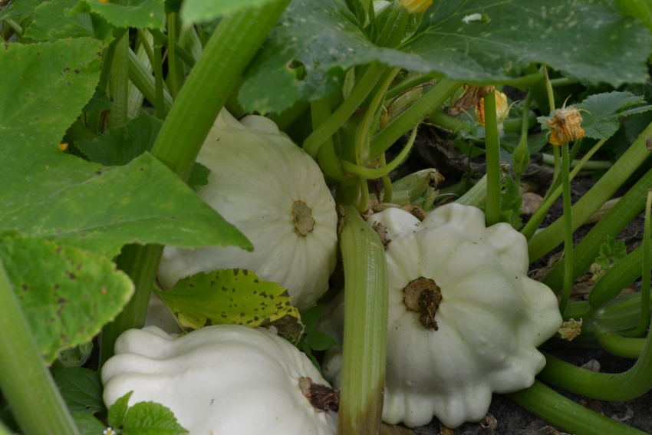
TYKVOVITÁ ZELENINA
PATIZON
Tvar –připomíná disk
nebo talíř s vypouklými hranami
Barva – bílá až krémově žlutá
Dužnina – bílá
Chuť – mírně nasládlá, šťavnatá

Slide 11
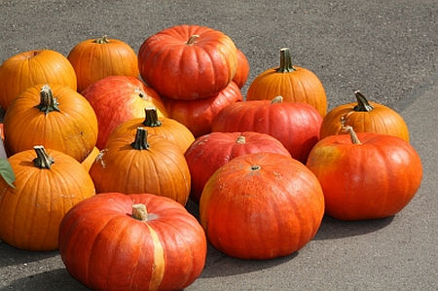
TYKVOVITÁ ZELENINA
DÝNĚ
Je to plazivá poléhavá rostlina s
velkými, kulatými, žlutými plody,
které dosahují hmotnosti až 50 kg.
Existuje mnoho druhů dýní, liší se
barvou, tvarem i chutí.

Slide 12

LILKOVITÁ ZELENINA
OKURKY
Rozdělení podle sklizně:
skleníkové
pařeništní
polní
V obchodě se dělí na:
nakládačky
salátové

Slide 13
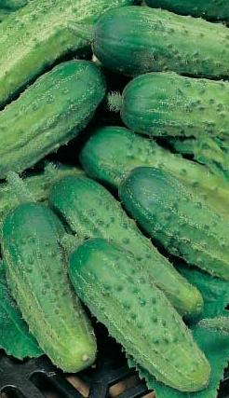
LILKOVITÁ ZELENINA
OKURKY NAKLÁDAČKY
sklízí se ve velikosti 30 – 120 mm
používají se ke sterilizaci /nakládání/
OKURKY SALÁTOVÉ
tvar – hadová, válcový
barva – zelená
pokud je barva žlutá, jsou přezrálé – hořké
Prodej: na kusy, na váhu

Slide 14
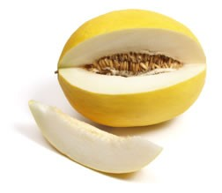
LILKOVITÁ ZELENINA
MELOUNY
Patří mezi zeleninu, ale v kuchyni se používají jako dezertní ovoce
Rozdělujeme botanicky dva druhy:
MELOUN CUKROVÝ
MELOUN VODNÍ

Slide 15
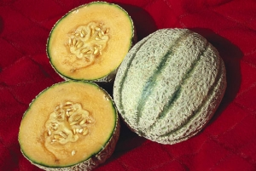
LILKOVITÁ ZELENINA
MELOUN CUKROVÝ – PRAVÝ
tvar – kulatý, podlouhlý, vejčitý, žebernatý
povrch – drsný, síťovaný, bradavičnatý, hladký
barva – bílá, nazelenalá, žlutá, oranžová, červená
dužnina – žlutá, oranžová, bílá, nazelenalá

Slide 16
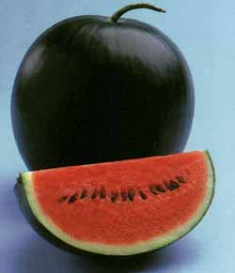
LILKOVITÁ ZELENINA
MELOUN VODNÍ
tvar – oválný, kulatý, vejčitý
barva – tmavozelená, mramorovaná
dužnina – červená, růžová, žlutá, s větším počtem semen
chuť – osvěžující, sladká
Prodej:
na váhu
Úprava pro prodej:
půlky, čtvrtky i menší díly /tvaru
půlměsíčku/ zabalené do mikrotenu

Slide 17
OPAKOVÁNÍ:
Jak rozdělujeme plodovou zeleninu?
Která zelenina patří do skupiny lilkovité zeleniny?
Jaké známe druhy paprik?
Jaký je rozdíl mezi melounem vodním a cukrovým?
Jak rozdělujeme okurky podle sklizně?
Které znáte odrůdy tykve?

Slide 18
ZDROJE:
http://www.jihomoravska-zelenina.cz/zlozka/thumb_rajce.jpg
http://www.jihomoravska-zelenina.cz/zlozka/thumb_okurka.jpg
http://www.jihomoravska-zelenina.cz/zlozka/thumb_paprika.jpg
http://www.gadar.cz/fotky6629/fotos/_vyrn_2578888.jpg
http://www.gadar.cz/fotky6629/fotos/_vyrn_179meloun555.jpg
http://www.gadar.cz/fotky6629/fotos/_vyrn_185ogorek_alladyn.jpg
http://www.gadar.cz/fotky6629/fotos/_vyrn_pomidor_helio.jpg
http://www.gadar.cz/fotky6629/fotos/_vyrn_139paprika%20rokita.jpg
http://www.gadar.cz/fotky6629/fotom/gen__vyr_137dynegolias.jpg
http://www.prirodni-matrace.cz/nazory-lekaru/files/image/37-cuketa.jpg
http://www.lilek-recepty.info/images/lilky2.jpg
http://mujdum.dumabyt.cz/obrazek/4e9d43c3cdee9/zahrada-pestovani-melouny-03_300x201.jpg
http://exoticke-ovoce.coajak.cz/www/exoticke_ovoce_coajak_cz/images/zluty-cukrovy-meloun/04-canarymelon-luty-cukrovy-meloun.jpg
http://www.mlsanicko.cz/wp-content/uploads/2012/10/vice-dyni.jpg
http://www.studuju.cz/poznavacky/1064.jpg

Slide 19
KONEC

